Slide 1
KẾ HOẠCH BÀI DẠY
MÔN: MĨ THUẬT
LỚP: 4
Trường:.................................................
Tổ:..........................................................
Họ và tên giáo viên:……………………

Slide 3
Tổ chức trò chơi
Trò chơi gợi ý: Điêu khắc đình làng
(Thực hiện video clip chiếu các tác phẩm điêu khắc đình làng).
Mục đích: Học sinh nhận biết ban đầu về điêu khắc đình làng.
Cách chơi:
Trong 1 phút, học sinh lựa chọn được những tác phẩm điêu khắc đình làng được chiếu trên video clip.
Chọn 5 học sinh có số kết quả và mô tả chính xác để khen thưởng.
GV có thể lồng ghép việc giải thích thế nào là điêu khắc đình làng một cách đơn giản.

Slide 5
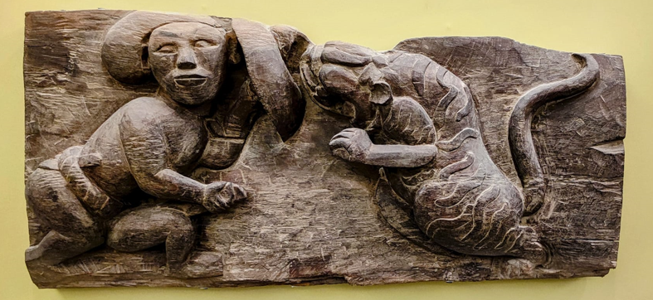
3. Đánh nhau với hổ, chạm khắc gỗ ở đình Chảy, xã Liêm Thuận, huyện Thanh Liêm, tỉnh Hà Nam

Slide 6
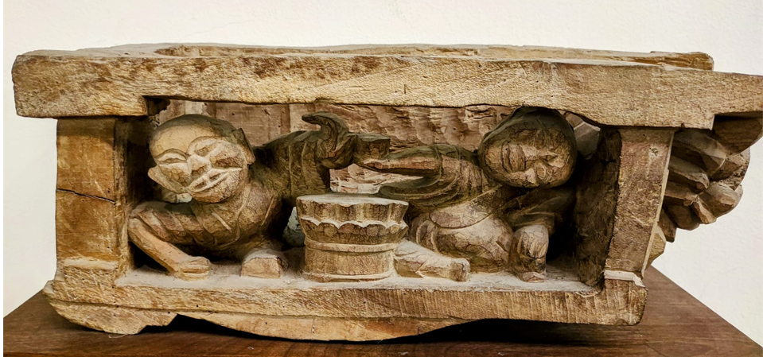
Phần tham khảo
4. Chuốc rượu, chạm khắc gỗ ở đình Hoàng Xá, thị trấn Vân Đình, huyện Ứng Hòa, Hà Nội

Slide 7
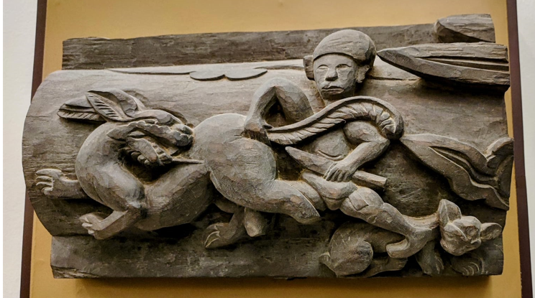
5. Người cầm dao nắm đuôi nghê, chạm khắc gỗ ở đền vua Đinh, xã Trường Yên huyện Hoa Lư tỉnh Ninh Bình

Slide 8
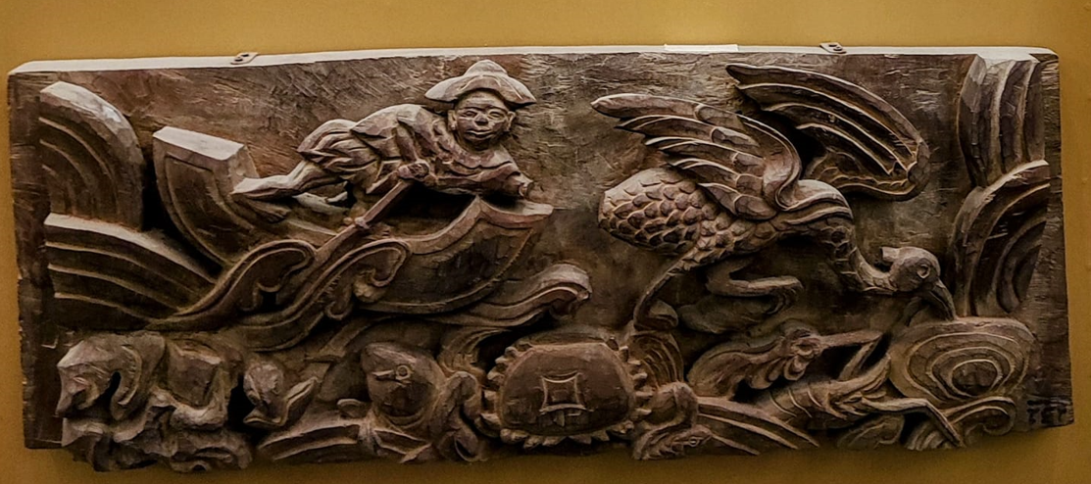
6. Ngư ông chèo thuyền bắt cá, chạm khắc gỗ ở chùa Nội, tỉnh Bắc Giang

Slide 9
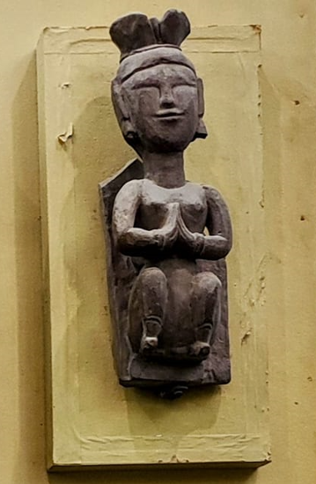
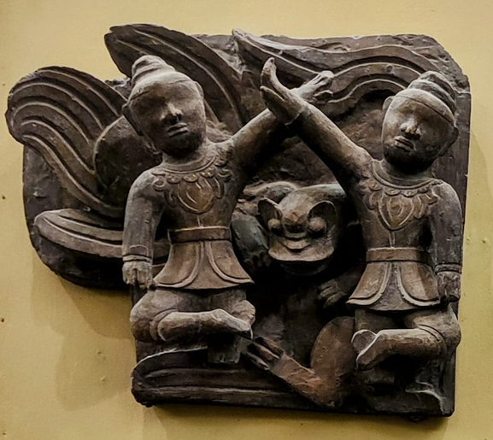
7. Thiếu nữ, chạm khắc gỗ ở đình Hương Lộc, tỉnh Nam Định
8. Hai người đá cầu, chạm khắc gỗ ở đình Thổ Tang, tỉnh Vĩnh Phúc

Slide 10
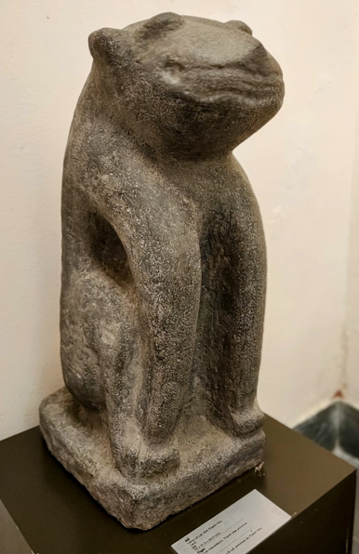
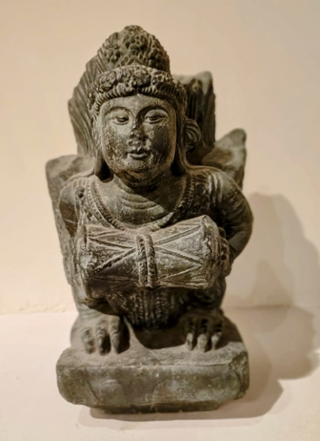
9. Hổ, tượng đá ở lăng Lê Lợi, tỉnh Thanh Hóa
10. Người chim đánh trống, tượng đá ở chùa Phật Tích, tỉnh Bắc Ninh

Slide 11
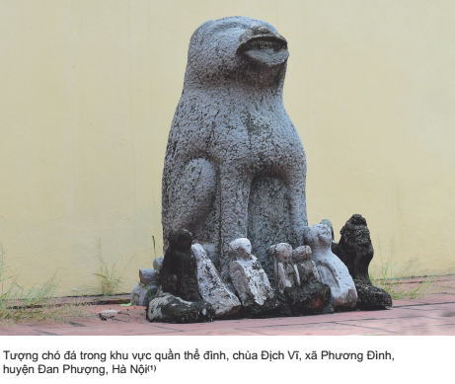

Slide 12
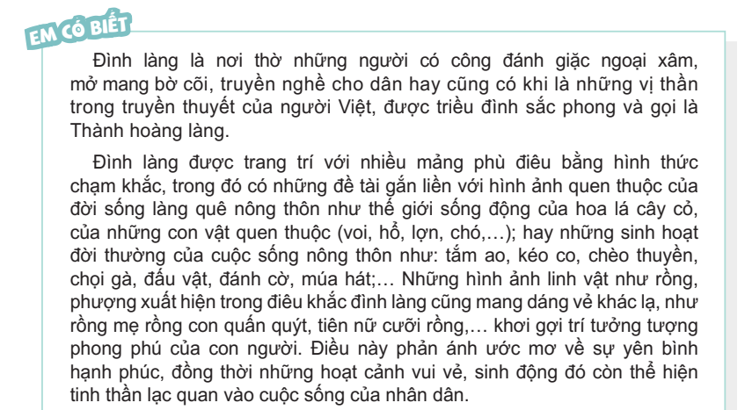

Slide 14
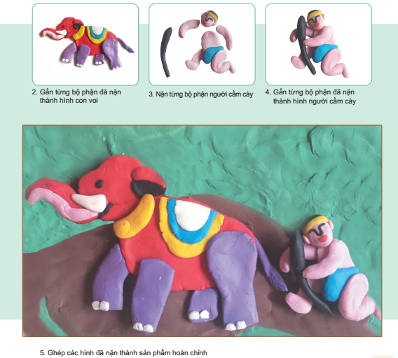

Slide 16
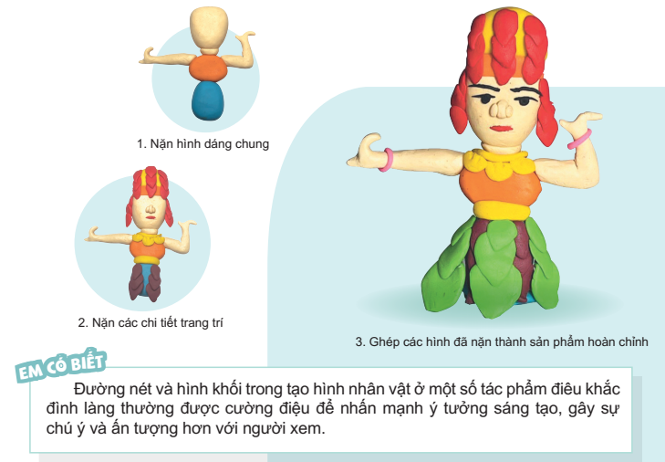

Slide 17
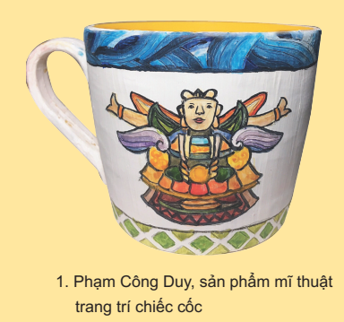

Slide 19
Sản phẩm mĩ thuật 3D

Slide 20
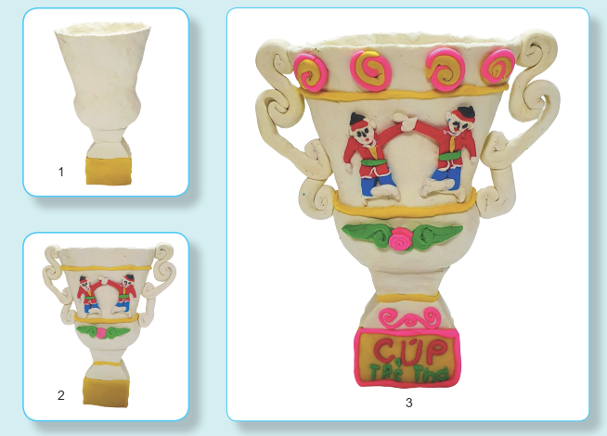

Slide 21
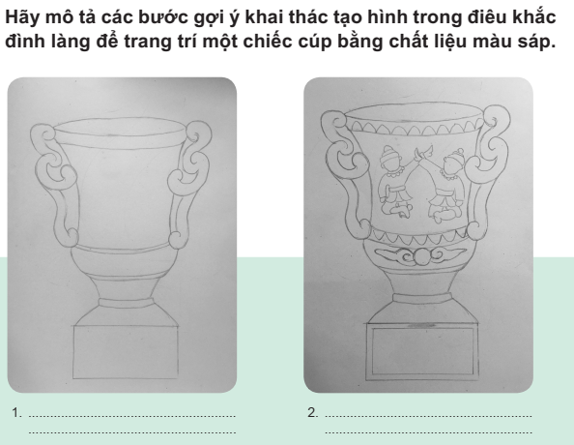
Sản phẩm mĩ thuật 2D

Slide 22
